Slide 1
Presentacion de biologia
“El sida”

Slide 2
Caracteristicas del sida
Cuando una persona se infecta con sida, el virus ataca y debilita al sistema inmunitario. A medida que el sistema inmunitario se debilita, la persona está en riesgo de contraer infecciones y cánceres que pueden ser mortales. Cuando esto sucede, la enfermedad se llama sida.
Los síntomas de esta enfermedad son:

Slide 3
Áreas de dolor: abdomen
Circunstancias en que se presenta el dolor: al tragar
Tos: seca
Todo el cuerpo: fatiga, fiebre, malestar, pérdida de apetito, sudoración o sudores nocturnos
Gastrointestinales: diarrea líquida, diarrea persistente, náusea o vómitos
Garganta: dificultad para tragar o dolor
Ingle: hinchazón o llagas
Boca: lengua blanca o úlceras
También comunes: infección oportunista, dolor de cabeza, erupción cutánea, ganglios linfáticos inflamados, manchas rojas, neumonía, pérdida de peso intensa e involuntaria o sapit

Slide 4
La noxa
La noxa del sida se llama VIH inmunodeficiencia humana.
El VIH es el Virus de Inmunodeficiencia Humana. Es un retrovirus que afecta las células inmunitarias, encargadas de protegernos de las enfermedades.
Al cabo de pocas semanas de la infección con el VIH, pueden aparecer síntomas como fiebre, dolor de garganta y fatiga.
El virus de la inmunodeficiencia humana tipo 1 (VIH-1) es el agente productor del sida una enfermedad reconocida desde hace 30 años que ha alcanzado proporciones pandémicas. Su origen se remonta a la transmisión a humanos de retrovirus que infectan a poblaciones de chimpancés en África central hace aproximadamente 100 años. Desde esta localización su expansión a todo el mundo ha sido espectacular principalmente en las últimas décadas.

Slide 5
Métodos de tratamientos
El tratamiento consiste en antivirales para el VIH
No existe una cura para el SIDA, pero la observancia estricta de la terapia antirretroviral puede disminuir significativamente el progreso de la enfermedad y evitar infecciones y complicaciones secundarias.
El infectado vivira con este virus en su cuerpo durante toda su vida, pero atravez de la terapia no presentara síntomas.

Slide 6
Métodos de prevención
Hágase la prueba del VIH. ...
Escoja patrones de comportamiento sexual menos arriesgados. ...
Use condones. ...
Limite el número de parejas sexuales que tenga. ...
Hágase las pruebas y los tratamientos para las enfermedades de transmisión sexuales
Protegerse durante las relaciones sexuales.
Protegerse si se inyecta drogas.
Proteger a los demás si usted tiene el VIH.
Prevenir la transmisión de madre a hijo.

Slide 7
Método anticonceptivo
Nombre del método anticonceptivo: Chip

Slide 8

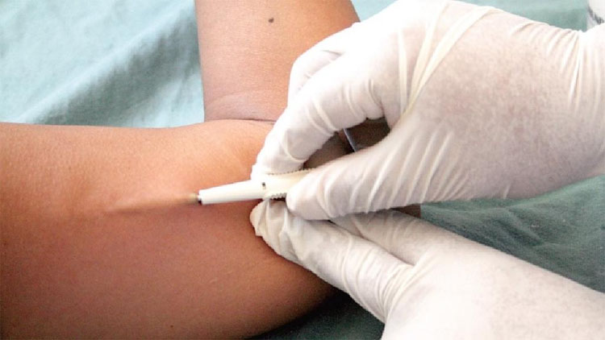
Foto del chip anticonceptivo
Forma del chip
Donde se ubica

Slide 9
Características del chip
El implante anticonceptivo es tan efectivo como otros métodos hormonales.
Es una varilla de plástico flexible que contiene un depósito de la hormona similar a la progesterona, que se libera constantemente a todo el cuerpo.
La hormona impide que los ovarios liberen óvulos, y espesa la mucosidad del cuello uterino, lo que dificulta el movimiento de los espermatozoides

Slide 10
Modo de uso
Debés consultar al médico para decidir si el implante anticonceptivo es adecuado en tu caso. Si decidís hacértelo colocar, el médico lo insertará.
Se usa un anestésico local para evitar el dolor durante el procedimiento en el cual el implante se inserta debajo de la piel del brazo. Una vez hecho esto, hay poco que hacer o recordar.
El implante libera hormonas durante 3 años, por lo que es una buena opción para todas las mujeres que quieren un anticonceptivo confiable de acción prolongada.
Si decidís volver a ser fértil, el implante se retira con otra cirugía menor, y sus efectos desaparecen muy rápido.

Slide 11
Ventajas y desventajas del chip
Puede dejarse colocado hasta por tres años, pero se puede extraer en cualquier momento.
Permite la espontaneidad y no interrumpe las relaciones sexuales.
Puede ofrecer una alternativa a las mujeres que sufren efectos secundarios de los anticonceptivos que contienen estrógeno.
Algunas mujeres tienen menstruaciones más leves.
Se puede usar durante la lactancia, desde seis semanas después del parto.
Debe ser colocado y retirado por un médico.
Con frecuencia el sangrado es irregular después de la colocación.
Algunas mujeres aumentan de peso, tienen dolor en las mamas y el abdomen.
No protege contra el VIH/SIDA ni otras infecciones de transmisión sexual (ITS).

